Slide 1
SRU MANAGEMENT
Nhóm thực hiện: Trần Như Sơn (SonTN9)
Trịnh Thanh Tân (TanTT)
Nông Việt Hoàng (HoangNV37)
Đỗ Hữu Ninh (NinhDH)

Slide 2
Giới thiệu
Công cụ thực hiện
Kế hoạch làm việc
Khó khăn

Slide 3
I) Giới thiệu
Dự án SRU Management được xây dựng để giúp người quản lý lớp học có thể quản lý được học viên và trainer
Hệ thống được xây dựng dưới dạng Java Web Application

Slide 4
II) Công cụ triển khai
Java Spring boot
SQL Server
JSP
Gitlab

Slide 5
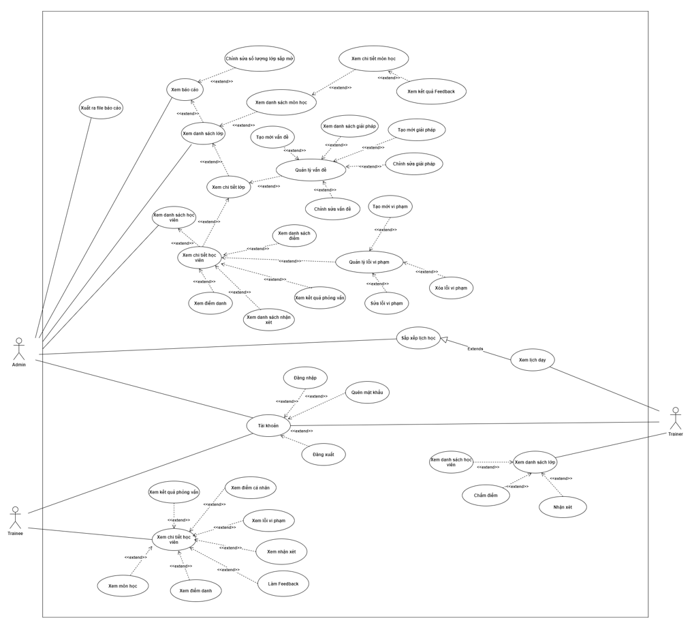

Slide 6
III) Kế hoạch làm việc
Có 3 sprint
Sprint 1: Chủ yếu tập trung làm về giao diện và tạo database
Sprint 2: Code hoàn thiện các chức năng quản lý, cấu hình phân quyền và unit test
Sprint 3: Review code, unit test và hoàn thiện một số chức năng còn lại

Slide 7
IV) Kết quả đạt được và khó khăn
Kết quả đạt được
Hoàn thiện được 90% kế hoạch đề ra
Các thành viên làm việc nhóm tốt và hoàn thành tốt công việc
Biết cách sử dụng git để quản lý code và làm việc nhóm
Nâng cao kiến thức về sử dụng spring framework
Bước đầu hiểu về quy trình phát triển một dự án phần mềm
Biết cách để xây dựng một chức năng hoàn chỉnh
2) Khó khăn
Làm việc online nhiều lúc khó giao tiếp
Những ngày đầu sử dụng git chưa quen nên hay bị mất code, conflict
3) Hướng phát triển tiếp theo
Xây dựng thêm hệ thống web socket để giảng viên, admin và trainee có thể tương tác trực tuyến với nhau

Slide 8
THANK YOU

